Slide 1
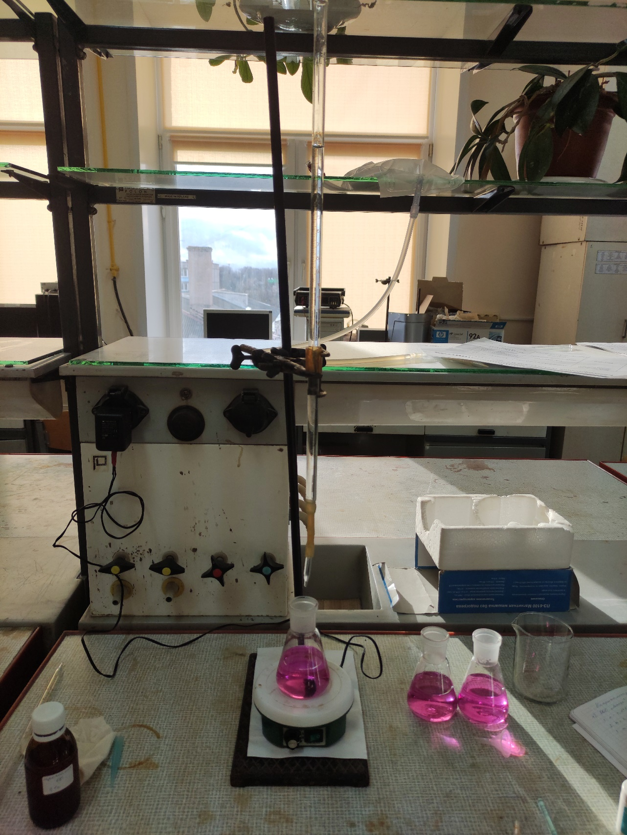
Биткова В.В. Руководитель: Баранова Н.В.
НИТРИТОМЕТРИЧЕСКОЕ ОПРЕДЕЛЕНИЕ
СУЛЬФАМЕТОКСАЗОЛА В ЛЕКАРСТВЕННЫХ ПРЕПАРАТАХ
Кафедра неорганической и аналитической химии
Email: vikabitkova@mail.ru
Актуальность: среди многообразия лекарственных препаратов в аптеках сложно определить качественный продукт. Данный вопрос может быть разрешён применением физико-химических методов исследования, в частности титриметрией, благодаря которой можно подтвердить подлинность того или иного препарата.
Цель: применение титриметрического метода исследования для анализа сульфаниламидных препаратов с целью определения их подлинности (наличия активного вещества в составе).
Объекты исследования:
1. Бисептол (АО «Адамед Фарма», г.Пабянице, Польша)
2. Ко-тримоксазол (ОАО "Фармстандарт-Лексредства", г. Курск, Россия)
Рис.1. Структурная формула сульфаметоксазола
Методика эксперимента:
Для нитритометрического определения сульфаметоксазола точную навеску 0,20 г исследуемого препарата растворяли в смеси 10 мл воды и 10 мл хлористоводородной кислоты с концентрацией 8,3%. Добавили дистиллированную воду до общего объема 80 мл, затем 1 г калия бромида и при постоянном перемешивании титровали 0,1М раствором нитрита натрия [1]. Точку эквивалентности определяли по переходу окраски индикатора тропеолина ОО от малиновой к жёлтой. Реакция протекала по уравнению:
Тверской Государственный университет
Таблица 1
Результаты нитритометрического определения сульфаметоксазола
Бисептол АО «Адамед Фарма», г.Пабянице, Польша |  | Ко-тримаксазол ОАО "Фармстандарт-Лексредства" г. Курск, Россия
m_{теор}, г | m_{пр}, г | m_{теор}, г | m_{пр}, г
0,1181 | 0,1212 | 0,1356 | 0,1408
Результаты количественного содержание сульфаметоксазола в исследуемых лекарственных препаратах представлены в таблице 1. Данные значения получены из расчёта, что на 1 мл 0,1018н раствора NaNO₂ приходиться 25,79 мг сульфаметоксазола.
Вывод: в результате проведенного анализа можно сделать вывод о соответствии содержания определяемого компонента заявленному и, соответственно, о подлинности данных препаратов.
Рис.2. Установка для нитритометрического
титрования

